Slide 1
Презентація на тему:
Світ на початку
XX ст.
Виконав студент групи 13 1/9 ОП
Плужник Олександр Юрійович

Slide 2
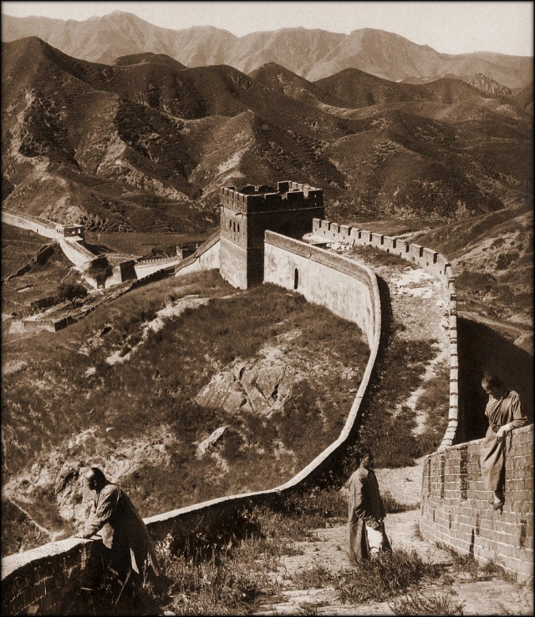
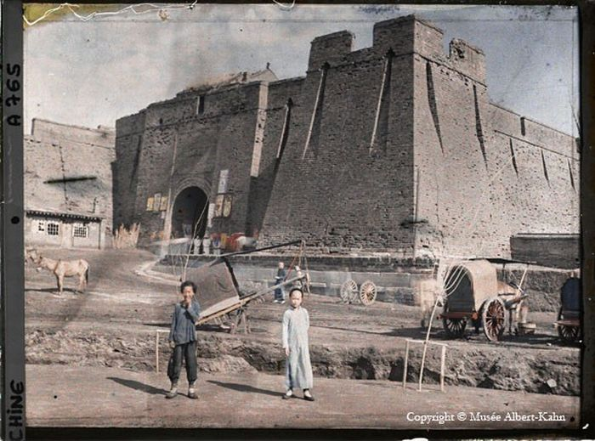
На початку XX ст. найбільш населеною країною був Китай.
Там проживало 467 млн. осіб.

Slide 3
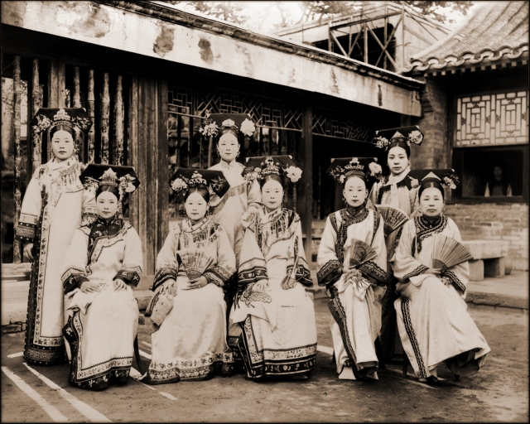

Slide 4
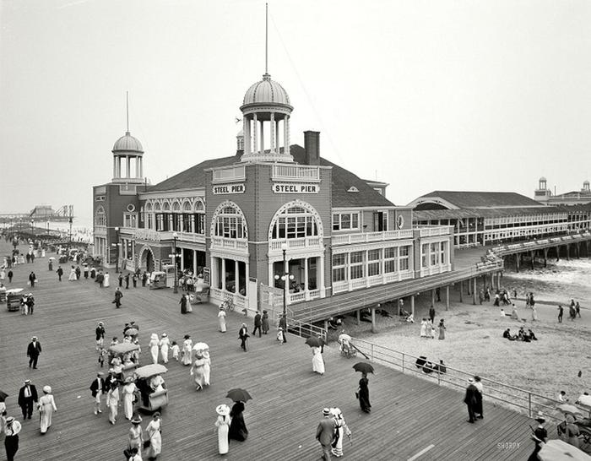
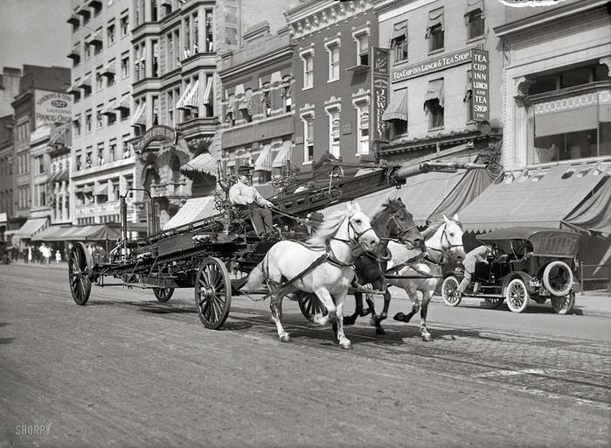
Америці - 178 млн.
Атлантик-Сити, 1910 год.

Slide 5
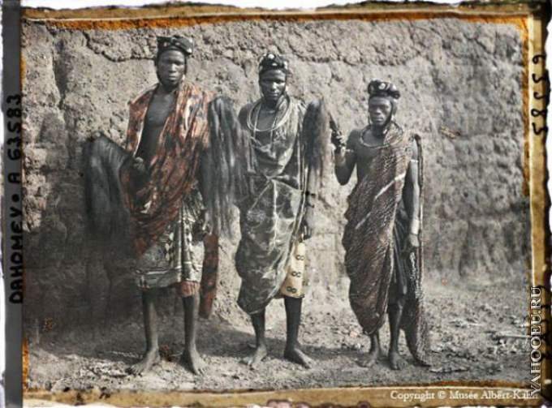
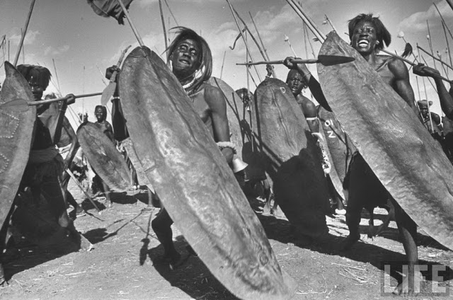
Африці - 13,5 млн.

Slide 6
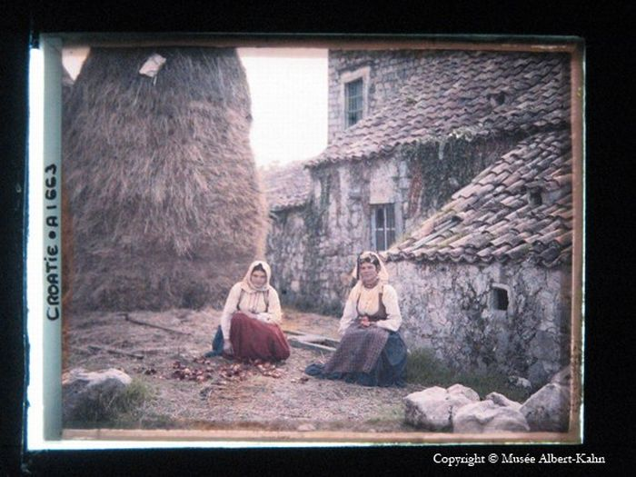
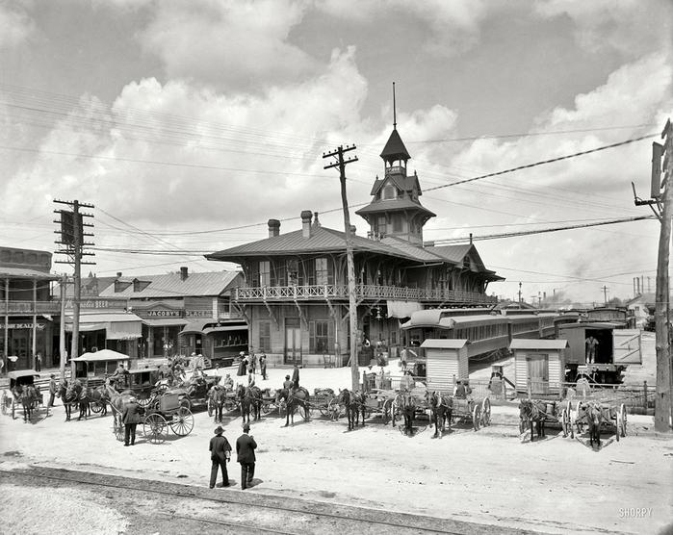
В Австралії та Новій Зеландії майже півмільйо-на. У пошуках кращого життя в США та інші країни Америки переїхало чимало емігрантів з Європи та Азії. Колонії переселенців розширилися в Австралії та Латинській Америці. Протягом XX ст. населення країн Америки й Африки зростало швидкими темпами і нині значно перевищує населення Європи.

Slide 7
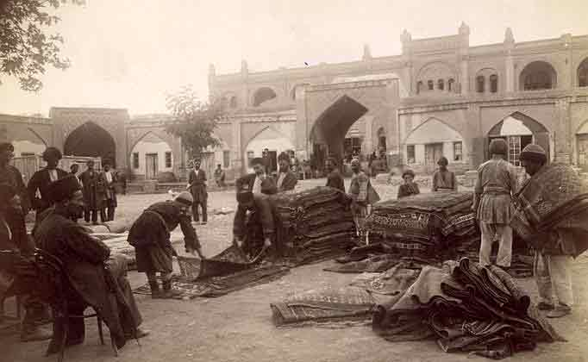
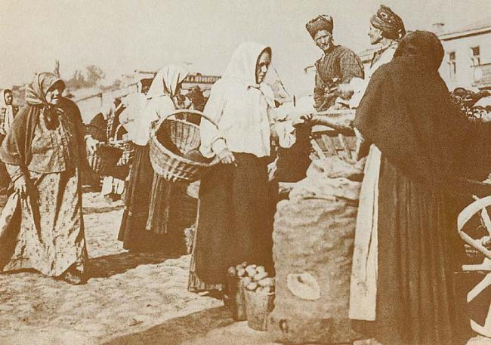
Цивілізації. У XX ст. продовжувався бурхливий розвиток індустріальної цивілізації. Привласнююче господарство і відтворююча економіка служили головними засадами суспільного прогресу і кардинально змінили обличчя світу.
Ринок став головним регулятором товарного виробництва. Індустріальна цивілізація, прийшовши на зміну аграрній, зумовила панування машинного виробництва й істотне поглиблення поділу праці. Вона вивела Європу в лідери світового розвитку, а перегодом високо піднесла роль США

Slide 8
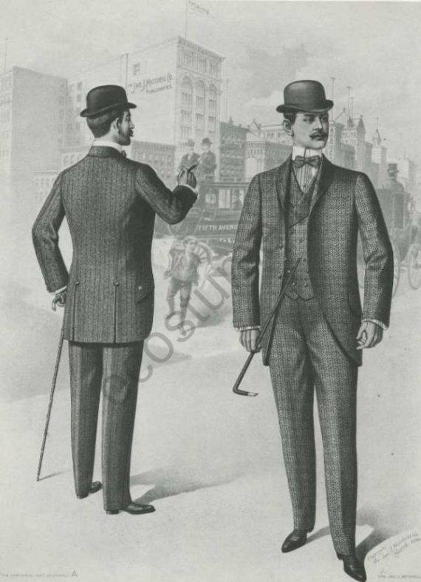
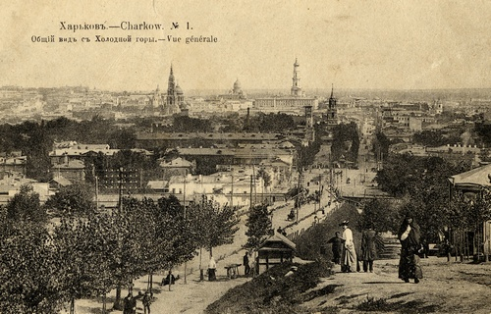
Під впливом економічних досягнень, загальної інтелектуалізації суспільства зароджувалось прагнення до демократизації держави, національної само ідентифікації й духовного розкріпачення. Однак у рамках індустріальної цивілізації перехід до правової держави й громадянського суспільства здійснювався поступово, через революції й реформи, які охопили світ від початку століття і продовжуються до сьогоднішніх днів. Феноменом XX ст. став тоталітаризм.

Slide 9
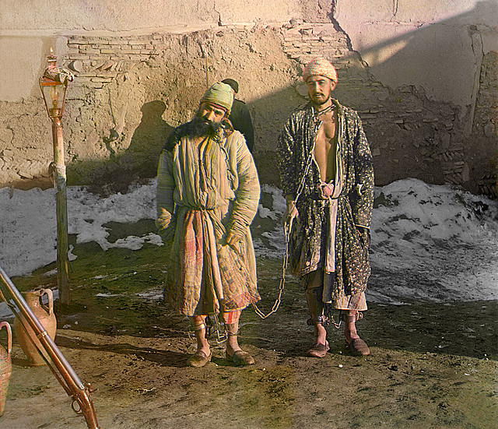
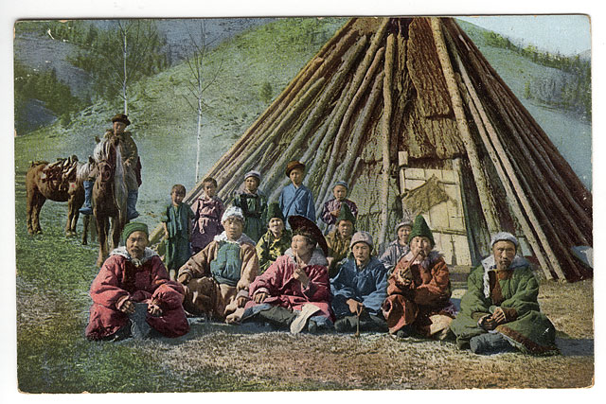
На відміну від Європи, на азіатському й африканському континентах народи зберігали традиційну цивілізацію. Повторення життя предків вважалось вищим смислом життя. З покоління в покоління передавались вчення, звичаї, система духовних цінностей, мало зрозумілих представникам інших народів. Взаємодія цивілізацій протягом попередніх століть виявилась на ділі вторгненням у традиційне суспільство і його руйнуванням, нав'язуванням власної моделі існування.

Slide 10
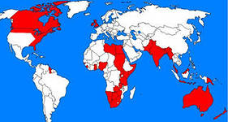
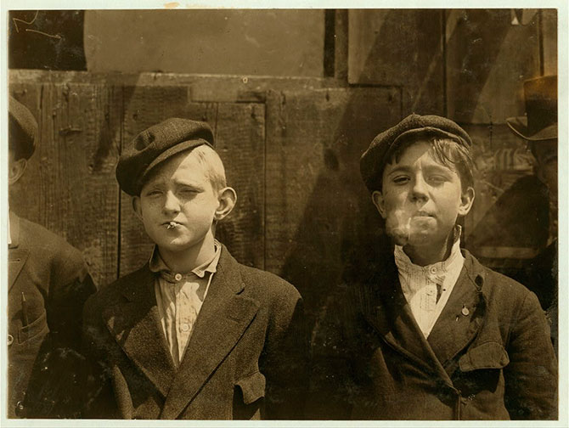
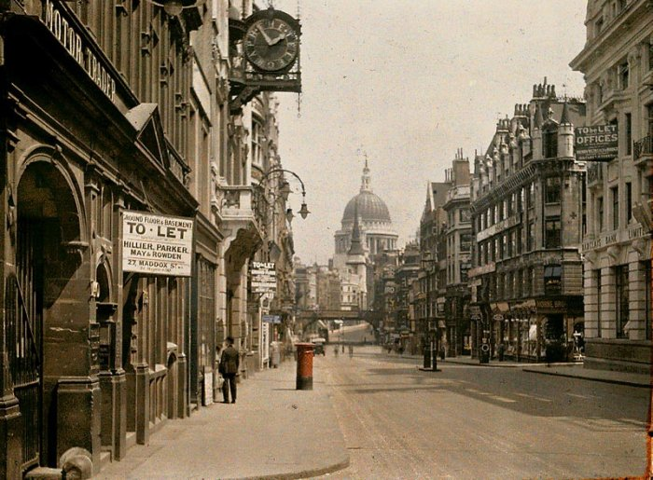
Британські території на поч. 20 ст
Політична карта. У XIX ст. наймогутнішою державою світу була Британська імперія. її влада поширювалась на третину суші Землі. Другою за величиною колоніальною імперією була Франція. На початку XX ст. у них були серйозні конкуренти - США й Німеччина.
Лондон

Slide 11
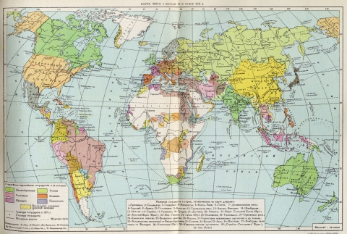
Розвинені держави поділили світ на сфери впливу. Апогею досягла колоніальна політика. У колоніях та напівколоніях проживало 1367 млЬ. чол. або 79% населення землі. Британська, Французька, Російська, Оттоманська, Австро-Угорська, Німецька, Португальська імперії набрали класичних рис, які їх об'єднували і водночас породжували гострі нездоланні суперечності. Виняток становили Швейцарія, Швеція, Норвегія, деякі латиноамериканські країни, де намагалась знайти притулок трудова й політична еміграція поневолених народів.

Slide 12
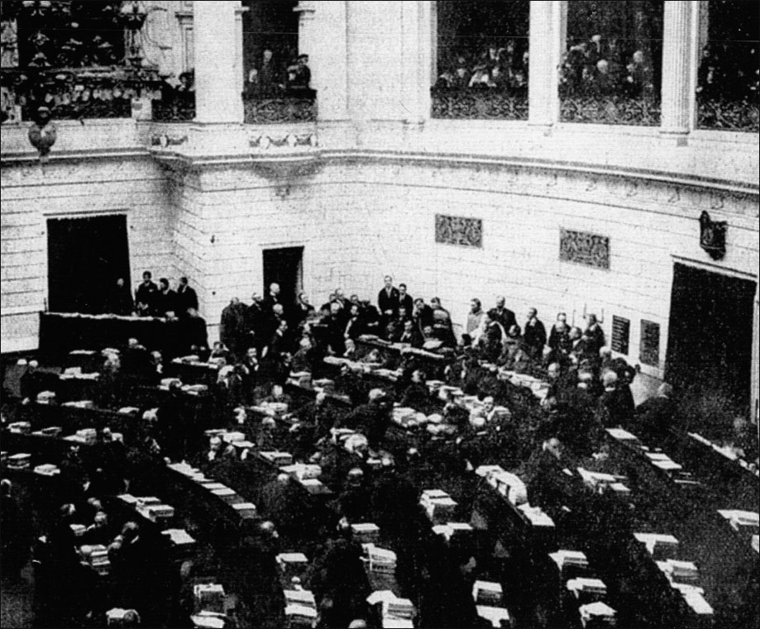
Політичне життя. У політичному устрої простежувались дві тенденції - розвиток держав унітарного й федеративного типу. Прикладом унітарних держав на початку століття є Великобританія, Франція, Італія. Влада тут знаходилась в центральних органах, на місцях самостійно могли вирішувати лише другорядні питання. З одного боку, це сприяло національній консолідації, а з іншого боку, легко могло викликати незадоволення через недостатнє врахування особливостей регіонів. При федеративному устрої влада поділяється між центральним і регіональним урядами. Засади федералізму найпослідовніше втілювали Сполучені Штати Америки.
Абсолютних монархій на європейському континенті на зламі століть майже не залишилось. Парламентський режим встановився і в республіках, і в конституційних монархіях. Республіки, залежно від того, кому належала вся повнота влади в країні, були президентськими або парламентськими.

Slide 13
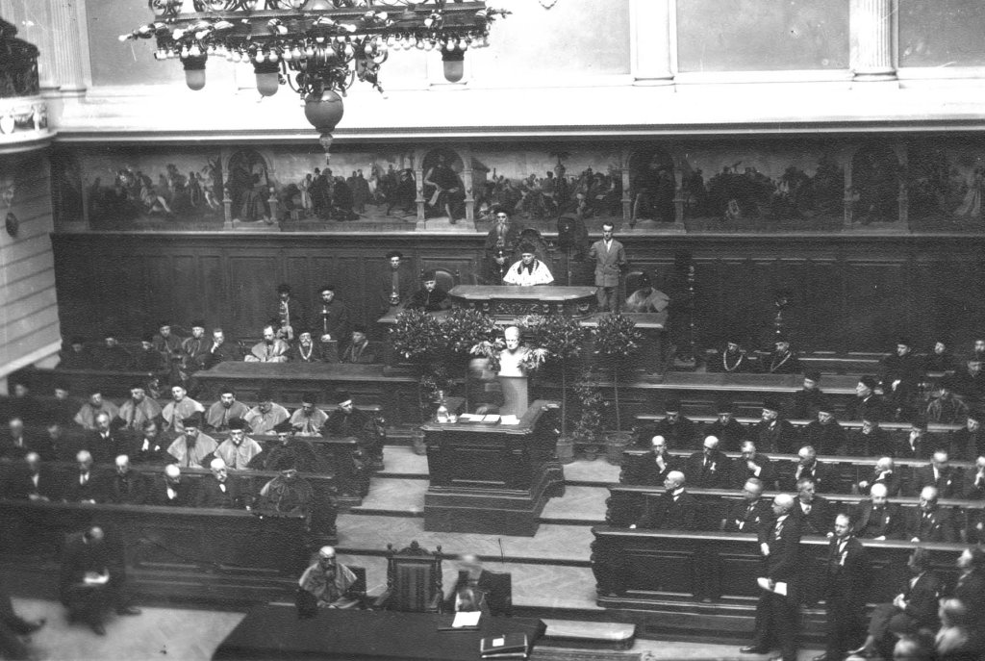
У провідних країнах відбулась структуризація суспільства. Масові політичні партії консерваторів і лібералів здобули досвід і виробили гнучку тактику й стратегію боротьби за вплив на суспільство. Перехопити владу намагалися Лейбористська партія (Англія), соціал-демократичні партії (Росія, Австрія, Угорщина, Бельгія, Польща, Голландія та ін.).

Slide 14
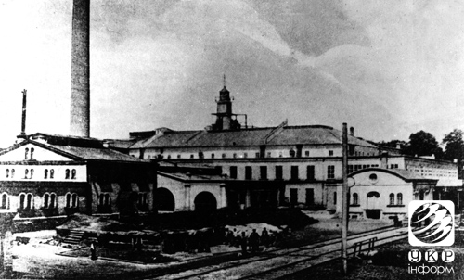
Соціально-економічний розвиток. За своїм соціально-економічним розвитком країни, в яких на початку XX ст. інтенсивно йшов процес індустріалізації, умовно можна поділити на три групи (''ешелони'').
Передову групу очолювали Англія, Франція, США, далі йшли країни Центральної і Південно-Східної Європи, Іспанія, Росія, останніми були держави Латинської Америки, Азії й Африки. Такі країни, як Німеччина, Італія, Японія, випереджали країни ''другого ешелону'', але і в першому їх не визнавали рівними. Вони відверто вимагали собі ''місце під сонцем''.

Slide 15
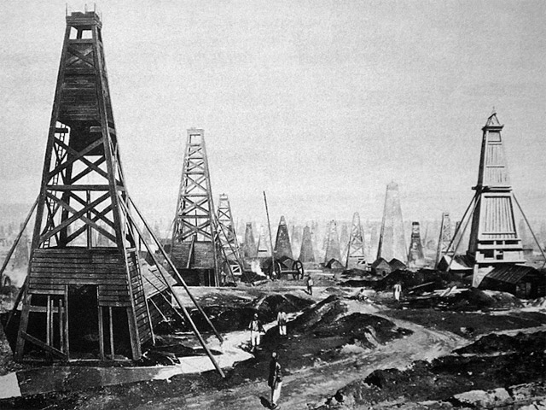
У 1900-1903 pp. відбулась світова економічна криза. Вона дала поштовх модернізації капіталізму, прискоренню процесів впровадження нової техніки і технологій, концентрації виробництва. На передові позиції впевнено виходить машинобудівна промисловість.
Електростанція початку 20 ст.
Значно зросли обсяги виплавки сталі; першість у її виробництві захопили США. Все більшого поширення набували нові джерела енергії - електрика й нафта. За допомогою транспорту і зв'язку світ поступово об'єднувався, хоча до повної гармонії було ще дуже далеко.

Slide 16
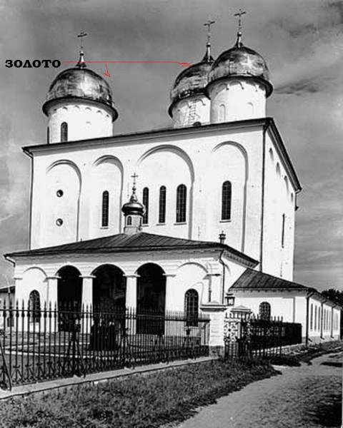
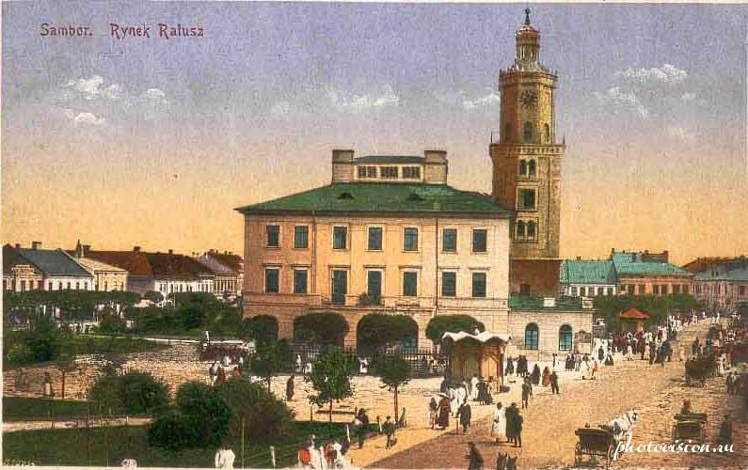
Індустріальний розвиток змінив соціальну структуру суспільства, посилив економічну диференціацію держав. За внутрішнім прогресом приховувались складні політичні, соціальні и економічні процеси, які створювали об'єктивні й суб'єктивні передумови визрівання міждержавних конфліктів і воєн.
Соціальна й політична атмосфера на початку XX ст. була напруженою. Великі держави увійшли в союзи. 1882 р. був підписаний таємний союзницький договір між Німеччиною, Австро-Угорщиною й Італією (Троїстий союз). їм протистояв альянс Англії, Франції і Росії, так звана Антанта (1907 p.).

